Slide 1
인터페이스 기획
정 환

Slide 2
자신의 게임에 대한 설명이 너무 없는 상태에서 게임 UI분석으로 진행 되었으며,
너무 세로 포맷에만 치우쳐서 문서가 작성되고 있음,
같은 형태의 세로 포맷 턴제 RPG나 가로포멧이지만 자신의 게임과 유사한 턴제 RPG에 대한 내용을 넣어야 한다.
가로포멧과 세로포멧 턴제RPG에 대한 분석을 우선적으로 설명해주고 그다음 세로포멧을 통한 플레이에서
유의해야 하는 부분에 대한 내용 설명 후 UI를 분석하고 설계할 것.
플레이 설명에 비해 플레이 화면 설명이 부족함.
하이퍼히어로즈, 체인 스트라이크, 크로매틱소울 같은 게임도 참고해 볼 것.
본인의 게임소개 페이지 필요
플레이화면에 대한 내용이 중요하다.
파티구성 페이지 - 위쪽이 좀 더 캐릭터를 확실하게 알아볼 수 있는 정보이다. – 설명방법 고민 할 것.
불편한 요소가 있다면 배제하는 것이 좋다.
데스티니차일드 위주로 분석을 하고 불편한 점이나 다른 요소, 차이점이 있다면 다른게임을 추가로 분석하는 것이 좋음.
배치요소를 참고할 게임 추가.
플레이화면에서는 플레이에 관련된 정보의 분석이 필요.
게임마다의 차이가 있음을 설명하고 분석해야함.
성급한 일반화 하지 말 것.
실시간 턴제와 일반 턴제 알피지에 대한 내용이 필요.
가로포맷과 세로포맷에 대한 내용이 필요.
중복된 내용(6, 7페이지)은 합치는 것이 좋음. 문서를 보는 사람을 배려하지 않은 것 처럼 느껴진다.

Slide 3
목차

Slide 4
목차 수정
아래 내용은 위의 시장 분석을 통해 설명해 주어야 한다.
기획의도에는 왜? 강조된 부분이 없나? 기획의도는 안 중요한가?
게임소개
구분 | 내용 | 선정 이유
플랫폼 | 모바일 | 접근성이 좋은 플랫폼으로 유저확보에 유리.
장르 | 실시간 턴제 RPG | 플레이타임이 많은 장르. 모바일 플랫폼에 맞춰 어렵지 않은 조작(뛰어난 반사신경을 요구하지 않는 조작).
소재 | 미래, 판타지, 게임 | 캐주얼한 느낌을 주기 위해 게임 속 세계에서 게임을 즐긴다는 소재.
참고게임 | 데스티니 차일드 | 세로포맷 화면구성과 실시간 턴제 전투 컨셉을 참고.
타겟유저 | 조작을 통한 플레이를 좋아하는 유저 | 직접 조작을 통한 플레이 비중이 높을 수록 게임에 대한 애정도가 쉽게 쌓이기 때문. 쉬운 조작방법을 통해 플레이의 피로가 적게 누적되도록 하여 지속플레이의 부담감을 줄인다.
기획의도 | 전투 진입 전에 짠 전략과 전투 중의 조작으로 플레이에 영향을 주는 부분을 분할하여 집중할 수 있는 게임 기획. 쉬운 접근성과 조작방법을 통해 가볍게 즐길 수도 있는 게임, 전략적 요소를 활용함으로써 파고들 요소도 있는 게임 기획.
내용의 배치 신경쓸것.
텍스트가 많으면 답답하다.
설명이 필요한 부분을 적고 필요하지 않은 부분은 생략
텍스트 포인트를 줄이고 이미지를 첨부.
기사내용을 보고 참고할 것.
(어떤 내용을 어떤 문장으로 표현할 것인지.)
문서를 보는 사람입장에서 작성.
내용이랑 의도가 안 맞는 경우가 많다.

Slide 5





플레이방법
화면
플레이 방법
실시간 턴제로 각 캐릭터별 턴을 획득하게 된다. 턴 획득 시 아군 캐릭터를 터치하는 것으로 공격을 발동시킨다. 타겟은 직접 선택하지 않고 자동으로 선택된다. 유저는 오로지 획득한 턴에 맞춰서 터치하는 것으로 플레이를 하게 된다. 전투 진입 시 배치를 하고 전투 중에는 배치의 이동 없음.
기획 의도
터치라는 단순한 조작으로 플레이방법 자체의 어려움을 줄이기 위해. 타이밍에 맞춰서 터치한다는 리듬적 요소를 넣음으로써 최소한의 개입과 조작시의 재미를 유도. 전투 진입 전과 전투 중에 영향을 주는 요소를 각각 분할하여 어느 구간을 진행하냐에 따라 집중을 할 수 있게 하기 위해.
터치

Slide 6
달라지는 경험이 무엇인지를 설명해야지 경험이 달라진다는 말만
한다고 해서 다른 경험이 생기지 않는다.
플레이방법
화면
캐릭터 배치
유저의 캐릭터는 1 ~ 5개 배치 가능. 캐릭터의 배치에 따라 달라지는 조작과 플레이. 캐릭터 1개 = 버튼 1개 ~ 캐릭터 5개 = 버튼 5개 캐릭터를 배치하는 위치가 조작영역이 된다. 예시) 왼쪽의 이미지 하단 아군 영역 중 하늘색으로 칠해진 캐릭터 칸이 조작 영역이 된다.
기획의도
배치할 캐릭터의 수와 배치하는 위치에 따라 터치영역과 터치횟수가 달라지는 경험을 주기 위해. 자신이 하게 될 플레이를 조절할 수 있는 요소로 작용시키기 위해. 효과적인 플레이를 위해 파고들만한 요소를 만들기 위해. 캐릭터의 배치라는 전략적인 요소로 조작의 허들을 낮추고, 전투 시 조작의 영향으로 계산의 허들을 낮춘다.
배치의 전략성이 중심인 만큼 배치에 대한 내용이 필요.
진형버프 고려해 볼것.
내용의 배치 신경쓸것.
텍스트가 많으면 답답하다.
설명이 필요한 부분을 적고 필요하지 않은 부분은 생략
텍스트 포인트를 줄이고 이미지를 첨부.
기사내용을 보고 참고할 것. 어떤 내용을 어떤 문장으로
문서를 보는 사람입장에서 작성.
내용이랑 의도가 안 맞는 경우가 많다.
붉은 색으로 표기 된 내용이 무슨 내용인지 이해가 어려움. 문장 중 모호한 부분이 없는지 확인해 볼 것!

Slide 7
플레이방법
화면
타겟 선택
타겟은 직접 선택하지 않고 자동으로 선택된다. 타겟 선택 순서는 자신이 있는 열의 가까운 행을 우선순위로 한다. 예시) 아군의 하늘색 칸 캐릭터로 공격 시 적 영역의 빨간색 칸 몬스터를 우선 공격.
기획의도
공격의 타겟을 직접 선택하느라 조작이 늘어날 필요 없이 타겟을 자동으로 선정 함으로써 조작에서의 난이도 허들을 낮춰준다. 우선공격 순서를 둠으로써 캐릭터의 배치에 따른 전략적 요소를 증가시킴.
※ 자동 타겟선정 우선순위는 플로우차트에서 상세하게 다룸.

Slide 8
핵심요소와 고려사항
핵심요소 | 플레이화면 고려사항 | 캐릭터목록, 파티구성 고려사항
실시간 턴제 | 실시간으로 공격할 기회를 획득하고 사라지기 때문에, 플레이어가 적절한 타이밍에 조작을 하여 플레이를 해야 된다는 것을 직관적으로 알 수 있도록 구성할 필요가 있음. | 캐릭터의 조작 타이밍을 짐작할 수 있게 스테이터스로 표시해줄 필요가 있음.(요약정보에서는 캐릭터+장비의 능력치, 상세정보에서능 캐릭터와 장비 개별 능력치로 표현.)
캐릭터 배치 | 캐릭터의 배치를 통한 전략성이 강하기 때문에 충분히 자신이 구성한 캐릭터 배치를 확인하고서 전투에 진입할 수 있어야 함. | 상세정보를 일일이 확인하지 않고 빠르게 파티를 구성할 수 있도록 캐릭터유형, 속성을 그래픽요소로 표시해줄 필요가 있음.(짧게 자주 접속하는 경우를 고려)
타겟 표시 | 타겟을 직접 선택하는 것이 아닌 자동선택이므로, 자신이 조작한 캐릭터가 어느 적을 공격하였는지 확실하게 표시해줄 필요가 있음. | 공격 우선순위의 이해가 어려울 수 있으므로 공통 우선순위, 특수조건에서의 우선순위를 표시해줄 필요가 있음.
HP막대는 프로그레스 바
버튼은 인터페이스
캐릭터의 비중이 높기 때문에 캐릭터목록화면과 파티구성 화면도 중요하다고 판단.
로비화면을 포함한 다른 화면들의 경우에는 플레이방법과 상관없이 유저에게 편리한 구성이 적합하다고 판단.
기본 플레이 인터페이스 참고 데스티니차일드
배치요소 참고 소녀전선

Slide 9
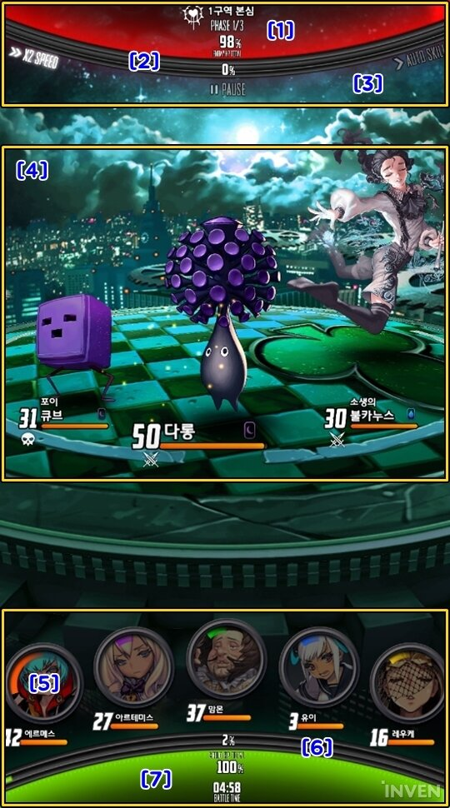
게임 플레이에 대한 전체적인 과정에서 부터 분석에 들어가서 그것을 구성하고 있는 요소에 대하여 설명하고 그 관계에 대하여 설명해 볼 것!
각 구성 요소가 갖게 되는 스텟에 대한 항목이라던가 시스템을 구성하기 위한 세부적 요소를 앞으로 더 상세하게 구분 지어 가야 한다.
게임을 구성하는 요소, 캐릭터, 아이템, 몬스터, 맵이 갖게 되는 스텟에 대한여 고민해 볼 것!
참고게임 - 데스티니차일드
[1] | 현재 참여하고 있는 던전의 이름과 진행 상태, 적 차일드의 HP를 알려준다.
[2] | 적 차일드의 드라이브 스킬 게이지로 100% 달성 시 드라이브를 사용한다.
[3] | 전투의 속도를 빠르게 하거나 멈출 수 있고 AUTO SKILL을 이용해 자동 사냥도 가능하다.
[4] | 전투에 참여한 적 차일드를 확인할 수 있다.
[5] | 캐릭터 아이콘으로 터치 시 일반 스킬을 밀어 올릴 시 슬라이드 스킬을 사용할 수 있다.
[6] | 아군의 드라이브 스킬 게이지로 차일드마다 드라이브 스킬에 필요한 포인트가 다르다.
[7] | 아군의 전체 체력과 남은 전투 시간을 확인할 수 있다.
참고이유 | 실시간 턴제와 세로포맷이라는 공통점 존재.
차이점 및 고려사항 | 기획한 게임에서는 배치요소의 추가로 자동 타겟 선택에 영향이 있음. 가로나열이 불가능하고 아군/조작 영역의 확대 필요.

Slide 10
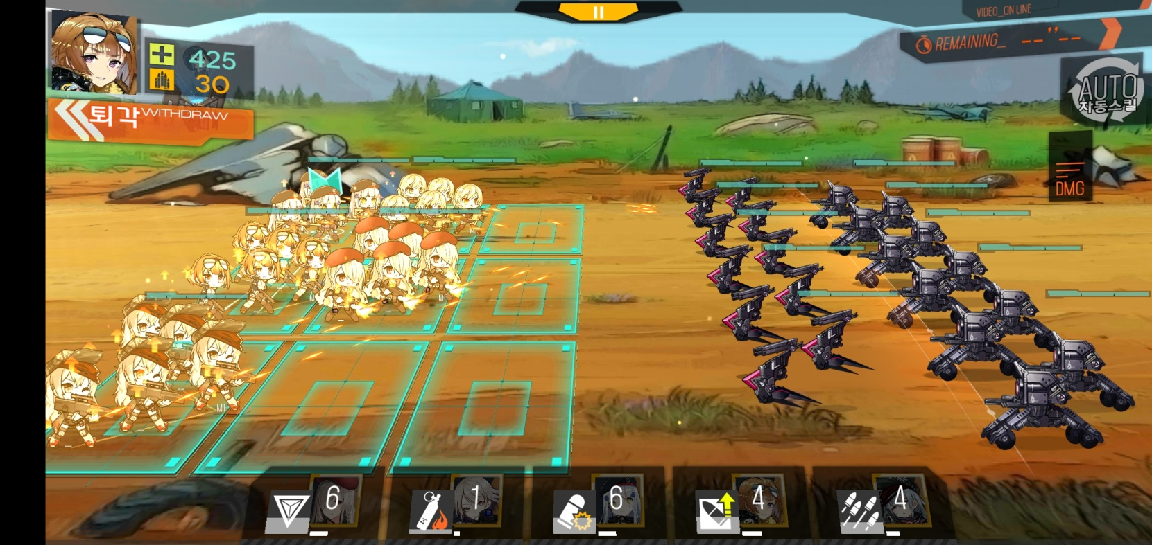
왜? 가로 포멧인 소녀전선 화면 구조를 가져온 것인가? 거기다가 한 칸에 캐릭터가 그룹으로 등장하는 형태의 소녀전선을 선택한 이유는?
참고게임 - 소녀전선
아군 영역
적 영역
참고이유 | 3*3영역의 배치요소가 유사. 화면에서의 아군 영역과 적 영역이 양분되어 있음.
차이점 및 고려사항 | 기획한 게임은 세로포맷을 가지고 있음. 소녀전선은 아군영역을 배치의 이동으로 조작하지만 기획한 게임은 전투 진입 후 배치의 변경 불가능.

Slide 11
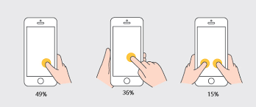
게임 플레이에 대한 전체적인 과정에서 부터 분석에 들어가서 그것을 구성하고 있는 요소에 대하여 설명하고 그 관계에 대하여 설명해 볼 것!
각 구성 요소가 갖게 되는 스텟에 대한 항목이라던가 시스템을 구성하기 위한 세부적 요소를 앞으로 더 상세하게 구분 지어 가야 한다.
게임을 구성하는 요소, 캐릭터, 아이템, 몬스터, 맵이 갖게 되는 스텟에 대한여 고민해 볼 것!
세로포맷에서의 고려사항
 | 양손을 사용해도 주로 하단의 조작이 많고 화면 위쪽 영역은 조작하게 되는 일이 거의 없음.

Slide 12
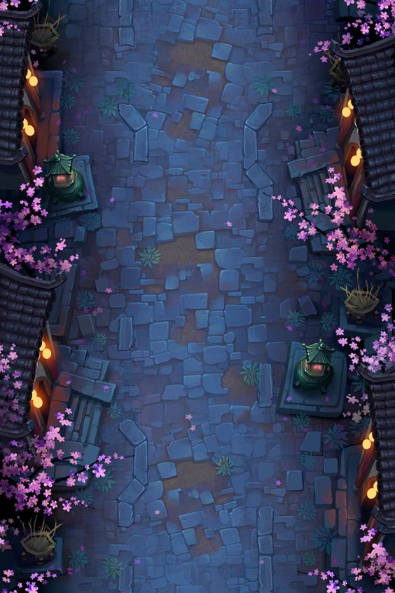

화면 ID | 화면 ID |  | 1 Depth | 2 Depth | 3 Depth | Content | 유형 | 데이터타입
Main | 0 | 0.1
 |  | 0.2
 |  | 0.3
 |  | 0.4
 |  | 0.5
화면
화면
39
◇ 999
◎ 99999
39 / 72
7 / 10
이벤트배너
공지
설정
우편
챌린지
모험(?)
PVP

Slide 13
세부 페이지 디자인
No | 명칭 | 컨퍼넌트 타입 | 설명 | 기능
① | 계정레밸 | 버튼 | 플레이어의 계정레밸. 터치 시 팝업창의 형태로 프로필화면 출력.
② | 재화 | 버튼 | 플레이어의 보유재화 현황. 터치 시 상점의 재화충전 페이지로 이동.
③ | 이벤트 배너 | 버튼 | 현재 진행중인 주요 이벤트정보를 배너로 표시. 터치 시 이벤트 관련 공지나 컨텐츠로 이동.
④ | 공지 | 버튼 | 이벤트를 포함한 게임의 주요 변경/알림 사항. 터치 시 팝업창의 형태로 공지목록 출력.
⑤ | 설정 | 버튼 | 클라이언트 상세설정을 변경할 수 있는 기능. 터치 시 환경설정 창으로 이동.
⑥ | 우편함 | 버튼 | 플레이어가 직접 수령하는 보상을 모아두는 장소. 터치 시 팝업창의 형태로 수령가능 보상목록 출력.
⑦ | 대표캐릭터 | 버튼 | 플레이어가 설정한 대표캐릭터. 터치 시 팝업창의 형태로 대표캐릭터 변경 창 출력.
⑧ | 플레이 컨텐츠 | 버튼 | 유저가 자주 플레이 하게 되는 컨텐츠 . 터치 시 각 해당 컨텐츠 화면으로 이동.
⑨ | 관리메뉴 | 버튼 | 플레이에 영향을 주는 관리기능들을 모아둔 메뉴. 터치 시 각 해당 관리화면으로 이동.
①
②
화면
39
◇ 999
◎ 99999
39 / 72
7 / 10
③
④
⑤
⑦
⑥
⑧
번호 붙인 것 수정 할 것
⑨

Slide 14
세부 페이지 디자인
①
화면
No | 명칭 | 컨퍼넌트 타입 | 설명 | 기능
①
②
③
④
⑤
⑥
⑦
⑧
⑨
②
③

Slide 15
세부 페이지 디자인
화면
프린세스
공격형
불속성
HP : 999
공격력 : 169
방어력 : 123
행동력 : 111
No | 명칭 | 컨퍼넌트 타입 | 설명 | 기능
①
②
③
④
⑤
⑥
⑦
⑧
⑨
상세보기

Slide 16
화면ID |  | 화면 설명
화면명
구분 | 설명
①
②
③
④
⑤
⑥
⑦
⑧
⑨
⑩
Note
도형 설명:
Scene
텍스트 필드
버튼
비활성 버튼
팝업 창
툴팁
팀 로고
유니티 로고
로그인 화면
영웅관리
부대 관리
로비 화면
상점
환경설정 팝업
주둔지
+
로비 화면
열쇠
+
골드
보상
+
설정
로비 화면
레이드 이름
종료 팝업
3
8
2
7
9
던전플레이
4
1
6
10
Quest
5
퀘스트 팝업
Quest
레이드
아레나
랭킹
영웅
부대
관리
상점
상점
레이드
랭킹 팝업
영웅관리
부대 관리
계속

Slide 17
화면ID |  | 도형 설명
화면명 | 로비 화면
도형 설명:
Scene
텍스트 필드
버튼
비활성 버튼
팝업 창
툴팁
이미지 필드
프로그레스 바
유저프로필 팝업
상점
Note
화면 상단에는 주요정보나 자주 사용하지 않는 기능 위주로 배치. 자신의 전체적인 게임 진척도, 주요재화 보유현황, 이벤트, 공지, 우편을 확인하고 플레이에 참고/활용 할 수 있도록 하기 위해 눈에 띄게 배치. 캐릭터가 핵심이기 때문에 화면 중앙에는 플레이어의 대표캐릭터를 가장 크게 잘 보일 수 있도록 출력. 화면 하단에는 자주 플레이 하게 되는 컨텐츠와 플레이에 보다 직접적으로 영향을 주는 관리메뉴 위주로 구성. 많은 조작을 하게 되는 기능이므로 엄지손가락으로 조작하기 편한 위치, 조작 시에 화면을 많이 가리지 않는 위치에 배치.
이벤트 배너
Scene
Scene
팀 로고
계정레밸
빌링재화
통상재화
스테미너
PVP스테미너
공지사항 팝업
유니티 로고
타이틀 화면
이벤트배너
공지
설정
환경설정 팝업
상점
로비 화면
매인
우편
우편함 팝업
파티관리
장비관리
캐릭터관리
메인캐릭터 설정
메인스테이지
종료 팝업
챌린지
모험(?)
PVP
챌린지컨텐츠
PVP컨텐츠
상점
로비화면
Scene
커뮤니티
캐릭터관리
장비관리
파티관리

Slide 18
화면ID |  | 도형 설명
화면명 | 로비 화면
도형 설명:
Scene
텍스트 필드
버튼
비활성 버튼
팝업 창
툴팁
이미지 필드
프로그레스 바
유저프로필 팝업
상점
Note
화면 상단에는 주요정보나 자주 사용하지 않는 기능 위주로 배치. 플레이어가 자신의 전체적인 게임 진척도나 게임에 투자한 노력과 시간을 무의식적으로 확인하게 만들기 위해 계정레밸을 표시. 플레이 하기 위해서 무엇이 필요한지 판단할 수 있게 주요재화 보유현황을 표시해줌. 이벤트 배너, 공지, 우편은 플레이어의 게임플레이에 도움을 줄 수 있는 요소나 정보를 획득할 수 있는 곳. 원활한 플레이, 변경사항을 숙지한 후 플레이 하기 위해서는 우선적으로 확인하는 것이 유용함. 캐릭터가 핵심이기 때문에 화면 중앙에는 플레이어의 대표캐릭터를 가장 크게 잘 보일 수 있도록 출력. 화면 하단에는
이벤트 배너
Scene
Scene
팀 로고
계정레밸
빌링재화
통상재화
스테미너
PVP스테미너
공지사항 팝업
유니티 로고
타이틀 화면
이벤트배너
공지
설정
환경설정 팝업
상점
로비 화면
매인
우편
우편함 팝업
파티관리
장비관리
캐릭터관리
메인캐릭터 설정
메인스테이지
종료 팝업
챌린지
모험(?)
PVP
챌린지컨텐츠
PVP컨텐츠
상점
로비화면
Scene
커뮤니티
캐릭터관리
장비관리
파티관리

Slide 19
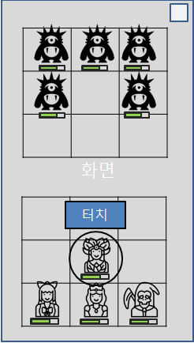
화면ID |  | 도형 설명
화면명
도형 설명:
Scene
텍스트 필드
버튼
비활성 버튼
팝업 창
툴팁
이미지 필드
프로그레스 바
구분 | 설명
① | 터치 시 설정, 계속 진행, 포기 기능을 가진 팝업 창 생성.
② | 적 영역 중 캐릭터가 배치된 곳은 캐릭터 이미지를 출력.
③ | 적 캐릭터의 HP프로그레스 바. 캐릭터 마다 표시.
④ | 아군 영역 중 캐릭터가 배치되지 않은 곳은 비활성 버튼.
⑤ | 아군 영역 중 캐릭터가 배치된 곳은 터치조작 버튼.
⑥ | 아군 영역 중 캐릭터가 배치된 곳은 캐릭터 이미지를 출력.
⑦ | 아군 캐릭터의 HP프로그레스 바. 캐릭터 마다 표시.
Note
적 캐릭터는 터치조작을 통한 상호작용이 없으므로 화면 상단에 배치. 화면 하단의 엄지손가락 조작영역을 아군영역으로 하고 캐릭터가 배치되지 않은 영역은 비활성버튼. 캐릭터는 각각 HP를 보유하고 연산을 처리하기 위해 개별 표시 프로그레스바 배치.
① 일시정지 팝업
② 적 캐릭터
③ 적 캐릭터 HP
④ 아군 영역 빈 칸
⑤ 터치조작 영역
⑥ 아군캐릭터
⑦ 아군캐릭터 HP
공격하는 캐릭터, 피격 받은 캐릭터 확실하게 표시 해줄 필요 있음.

Slide 20
화면ID |  | 도형 설명
화면명
도형 설명:
Scene
텍스트 필드
버튼
비활성 버튼
팝업 창
툴팁
이미지 필드
프로그레스 바
로비화면
구분 | 설명
① | 로비화면으로 이동
② | 플레이 불가능한 비활성 스테이지.
③ | 플레이 가능하지만 클리어하지 않은 스테이지
④ | 클리어 한 스테이지
⑤
⑥
⑦
⑧
⑨
⑩
Note
비활성 스테이지
플레이 가능 스테이지
클리어 스테이지
달성도, 스테미너 표시 필요

Slide 21





화면ID |  | 도형 설명
화면명
도형 설명:
Scene
텍스트 필드
버튼
비활성 버튼
팝업 창
툴팁
이미지 필드
프로그레스 바
핵심보상
스테이지 선택화면
구분 | 설명
① | 스테이지 선택 화면으로 이동
② | 스테이지의 보상정보를 요약하여 표시.
③ | 적 배치정보를 이미지로 표시
④ | 아군의 배치정보를 이미지로 표시
⑤ | 파티관리 화면으로 이동
⑥ | 스테이지 입장. 반복전투 진행
⑦ | 스테이지 입장. 단일전투 진행
⑧
⑨
⑩
Note
경험치 13 ~ 17
골드 9 ~ 11
보상정보
적 배치정보
아군 배치정보
파티편집
반복전투
전투시작
파티관리
전투 화면
전투 화면
버튼과 이미지의 기능을 합치는 방법 고려

Slide 22
화면ID |  | 도형 설명
화면명
도형 설명:
Scene
텍스트 필드
버튼
비활성 버튼
팝업 창
툴팁
이미지 필드
프로그레스 바
구분 | 설명
① | 로비화면으로 이동
② | 현재 선택 중인 캐릭터의 이미지
③ | 현재 선택 중인 캐릭터의 상세정보 화면으로 이동
④ | 현재 선택된 캐릭터를 표시해 줌
⑤ | 선택된 캐릭터의 주요 스테이터스를 요약정보로 표시
⑥ | 보유 중인 캐릭터 목록
⑦ | 정보를 확인하고 싶은 캐릭터를 선택 할 수 있는 버튼
⑧ | 캐릭터를 관리할 수 있는 메뉴
⑨
⑩
Note
화면
로비화면
프린세스
공격형
불속성
HP : 999
공격력 : 169
방어력 : 123
행동력 : 111
선택된 캐릭터 이미지
캐릭터 요약정보
선택된 캐릭터 상세정보
상세보기
캐릭터 목록
선택된 캐릭터를 표시
캐릭터 선택
관리메뉴
관리메뉴 하나하나 상세항목으로 정하고 설명 필요.

Slide 23
화면ID |  | 도형 설명
화면명
도형 설명:
Scene
텍스트 필드
버튼
비활성 버튼
팝업 창
툴팁
이미지 필드
프로그레스 바
이벤트 배너
Scene
구분 | 설명
①
②
③
④
⑤
⑥
⑦
⑧
⑨
⑩
Note
Scene
계정레밸
빌링재화
통상재화
팀 로고
스테미너
PVP스테미너
공지사항 팝업
이벤트배너
공지
설정
환경설정 팝업
유니티 로고
이미지 필드
우편
우편함 팝업
타이틀 화면
상점
로비 화면
파티관리
장비관리
캐릭터관리
메인스테이지
챌린지
모험(?)
PVP
PVP컨텐츠
종료 팝업
캐릭터 소환
Scene
챌린지컨텐츠
커뮤니티
로비화면
캐릭터관리
장비관리
파티관리

Slide 24
화면ID |  | 도형 설명
화면명
도형 설명:
Scene
텍스트 필드
버튼
비활성 버튼
팝업 창
툴팁
이미지 필드
프로그레스 바
화면
프린세스
공격형
불속성
HP : 999
공격력 : 169
방어력 : 123
행동력 : 111
이벤트 배너
Scene
구분 | 설명
①
②
③
④
⑤
⑥
⑦
⑧
⑨
⑩
Note
Scene
계정레밸
빌링재화
통상재화
팀 로고
스테미너
PVP스테미너
공지사항 팝업
이벤트배너
공지
설정
환경설정 팝업
유니티 로고
이미지 필드
우편
우편함 팝업
타이틀 화면
상세보기
상점
로비 화면
파티관리
장비관리
캐릭터관리
메인스테이지
챌린지
모험(?)
PVP
PVP컨텐츠
종료 팝업
캐릭터 소환
Scene
챌린지컨텐츠
커뮤니티
로비화면
캐릭터관리
장비관리
파티관리

Slide 25
화면ID |  | 도형 설명
화면명
도형 설명:
Scene
텍스트 필드
버튼
비활성 버튼
팝업 창
툴팁
이미지 필드
프로그레스 바
Scene
구분 | 설명
①
②
③
④
⑤
⑥
⑦
⑧
⑨
⑩
Note
Scene
팀 로고
계정레밸
빌링재화
통상재화
스테미너
PVP스테미너
공지사항 팝업
유니티 로고
타이틀 화면
이벤트배너
공지
설정
환경설정 팝업
상점
로비 화면
이미지 필드
우편
우편함 팝업
파티관리
장비관리
캐릭터관리
이벤트 배너
메인스테이지
챌린지
모험(?)
PVP
PVP컨텐츠
종료 팝업
캐릭터 소환
Scene
챌린지컨텐츠
커뮤니티
로비화면
캐릭터관리
장비관리
파티관리

Slide 26
화면
핵심보상
39
◇ 999
◎ 99999
39 / 72
7 / 10
경험치 13 ~ 17
골드 9 ~ 11
파티편집
반복전투
전투시작
1컷
2컷
이미지 영역
이미지 영역
3컷
4컷
텍스트 영역
텍스트 영역

Slide 27
프린세스
공격형
불속성
HP : 999
공격력 : 169
방어력 : 123
행동력 : 111
화면
화면
프린세스
공격형
불속성
HP : 999
공격력 : 169
방어력 : 123
행동력 : 111
프린세스
공격형
불속성
HP : 999
공격력 : 169
방어력 : 123
행동력 : 111
상세보기
상세보기
상세보기
상단 : 파티정보와 선택된 캐릭터 정보
하단 : 구성 편집과 캐릭터 목록
한 화면에 구성하고 필요에 따라
위 아래로 이동하여 이용.

Slide 28
화면 ID | 화면 ID |  | 1 Depth | 2 Depth | 3 Depth | Content | 유형 | 데이터타입
Main | 0 | 0.1
 |  | 0.2
 |  | 0.3
 |  | 0.4
 |  | 0.5

Slide 29
UI Naming Rules
Rule :
필요시 ‘_’ 구분 없이 숫자로 순서를 표시한다.
숫자는 2자리 수로 기입한다.
‘-’ 표기 대신 ‘_’로 통일한다.
페이지 위치_세부 위치_역할_(기능).확장자
main_nav_btn01_on.png
메인 페이지_ 네비게이션바_버튼01_on.png
페이지 위치 |  | 세부 위치 |  | 컨포넌트 타입 |  | 기능 |  | 확장자
메인페이지 | main | 네비게이션바 | nav | 버튼 | btn | 온 | on | png
컨텐츠페이지 | cont | 탭바 | tab | 탭 아이콘 | ticon | 오프 | off | jpeg

Slide 30
화면ID |  | 화면 설명
화면명
구분 | Screen No
No | 설명 | 컨포넌트 타입
①
②
③
④
⑤
구분 | Screen No
No | 설명 | 컨포넌트 타입
①
②
③
④
⑤
구분 | Screen No
No | 설명 | 컨포넌트 타입
①
②
③
④
⑤

Slide 31
화면ID |  | 화면 설명
화면명
구분 | Screen No
No | 설명 | 컨포넌트 타입
①
②
③
④
⑤
구분 | Screen No
No | 설명 | 컨포넌트 타입
①
②
③
④
⑤
구분 | Screen No
No | 설명 | 컨포넌트 타입
①
②
③
④
⑤

Slide 32
화면ID |  | 화면 설명
화면명
구분 | 설명
①
②
③
④
⑤
⑥
⑦
⑧
⑨
⑩
Note
계속

Slide 33
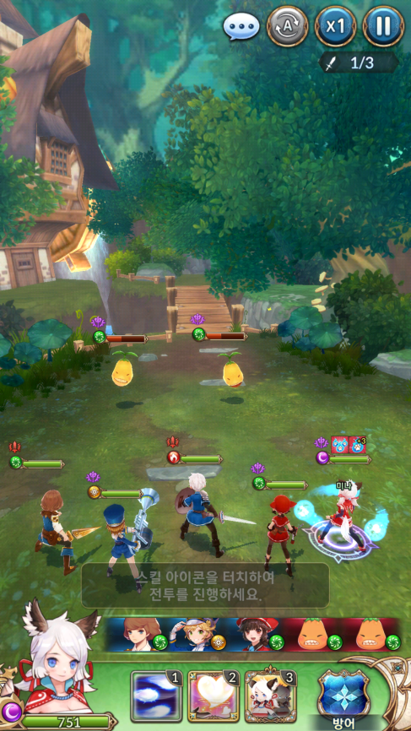
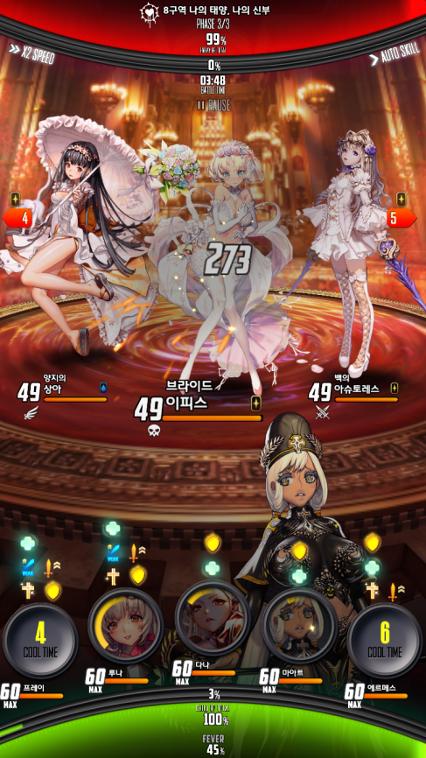
플레이화면
정보 /설정 영역 | 게임배속, 오토, 일시정지 버튼이 주로 있으며, 적의 HP상황이 표시되기도 한다. | 엄지손가락으로 조작하기 힘든 위치이므로 자주 조작하게 되는 경우가 없는 기능 위주로 배치.
적/ 비주얼 영역 | 주로 적과 적을 공격하는 아군의 화려한 이펙트가 출력된다. | 가장 많이 보게 되는 위치로 조작의 상호작용을 통한 플레이 진행과 화려한 연출을 통한 만족감을 주기 위한 영역이라고 판단됨.
아군 /조작 영역 | 아군의 캐릭터/정보가 출력이 되며, 조작영역이 배치된다. | 엄지손가락의 행동범위를 고려하여 조작영역을 하단으로 배치.
나이츠 크로니클
데스티니 차일드

Slide 34
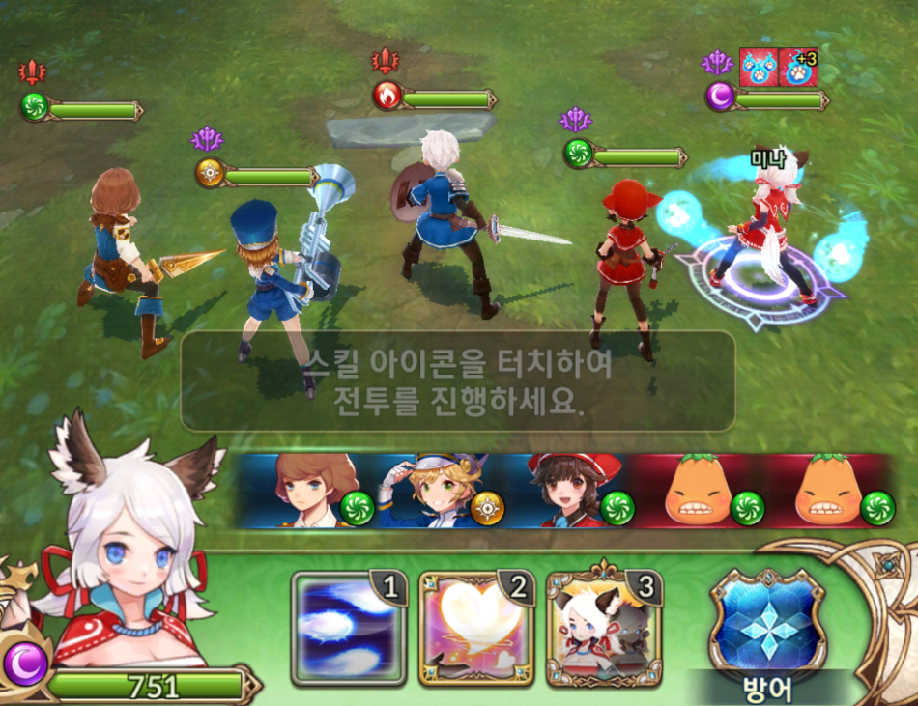
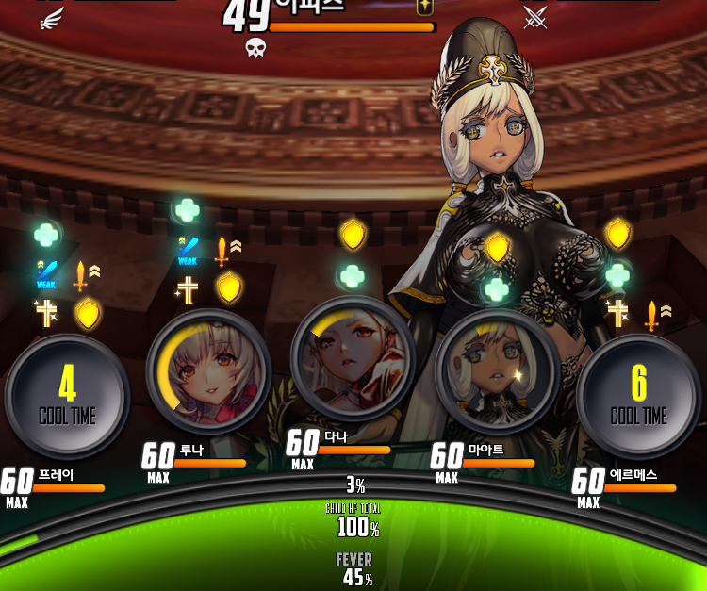
플레이화면 – 아군/조작 영역
게임 | 나이츠 크로니클 | 데스티니 차일드
내용 | 아군/조작영역의 캐릭터비주얼 연출을 상세하게 출력. 조작영역에서 턴을 획득한 아군의 정보 위주로 상세하게 구성. | 아군/조작영역에서 캐릭터의 연출을 상세하게 출력하지 않음. 심볼을 통해 각 캐릭터의 구분 정도만 표현. 조작영역에서 모든 캐릭터의 정보를 간략하게 표시.
분석 | 아군행동 선택 → 타겟 선택의 조작 절차를 가짐. 아군 턴 획득 시 조작에 있어서 충분히 시간이 주어짐. 세밀한 관찰과 신중한 선택을 통한 플레이도 가능한 게임 구조. | 실시간으로 변화되는 상황에 따라 조작을 요구하는 게임구조. 캐릭터 묘사를 간략히 한 이유로는 실시간으로 일어나는 변수를 관찰하는 것이 중요한 게임구조 때문인 것으로 판단됨.

Slide 35
핵심요소 | 고려사항
실시간 턴제 | 캐릭터의 조작 타이밍을 짐작할 수 있게 스테이터스로 표시해줄 필요가 있음.(요약정보에서는 캐릭터+장비의 능력치, 상세정보에서능 캐릭터와 장비 개별 능력치로 표현.)
캐릭터 배치 | 상세정보를 일일이 확인하지 않고 빠르게 파티를 구성할 수 있도록 캐릭터유형, 속성을 그래픽요소로 표시해줄 필요가 있음.(짧게 자주 접속하는 경우를 고려)
타겟 표시 | 공격 우선순위의 이해가 어려울 수 있으므로 공통 우선순위, 특수조건에서의 우선순위를 표시해줄 필요가 있음.
기본 플레이 인터페이스 참고 데스티니차일드
배치요소 참고 소녀전선
HP막대는 프로그레스 바
버튼은 인터페이스

Slide 36
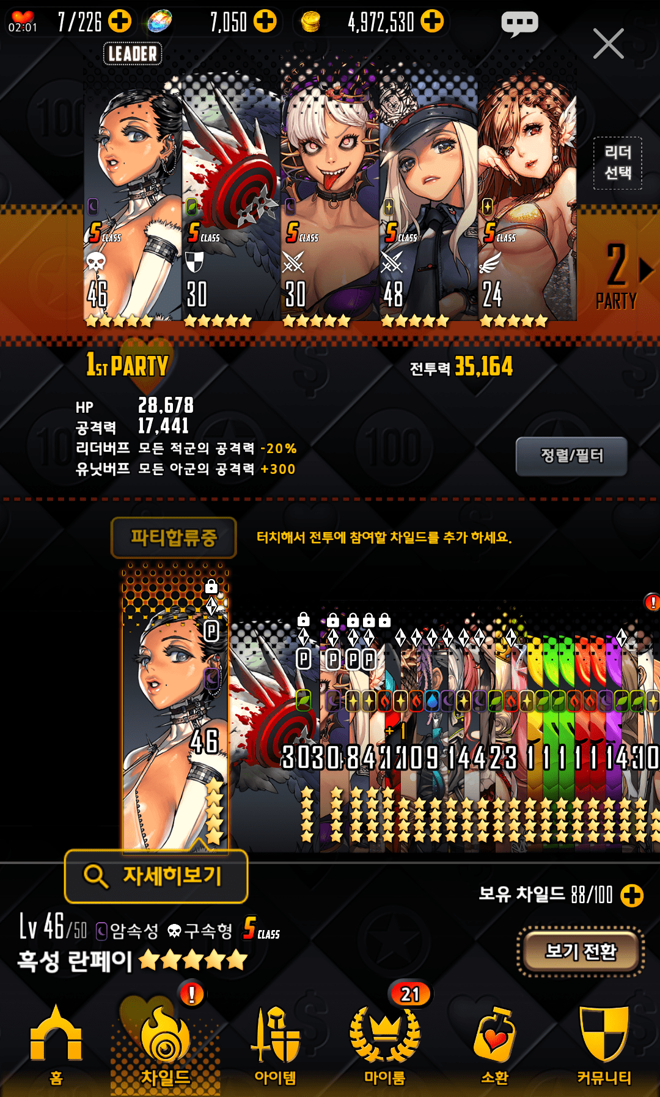
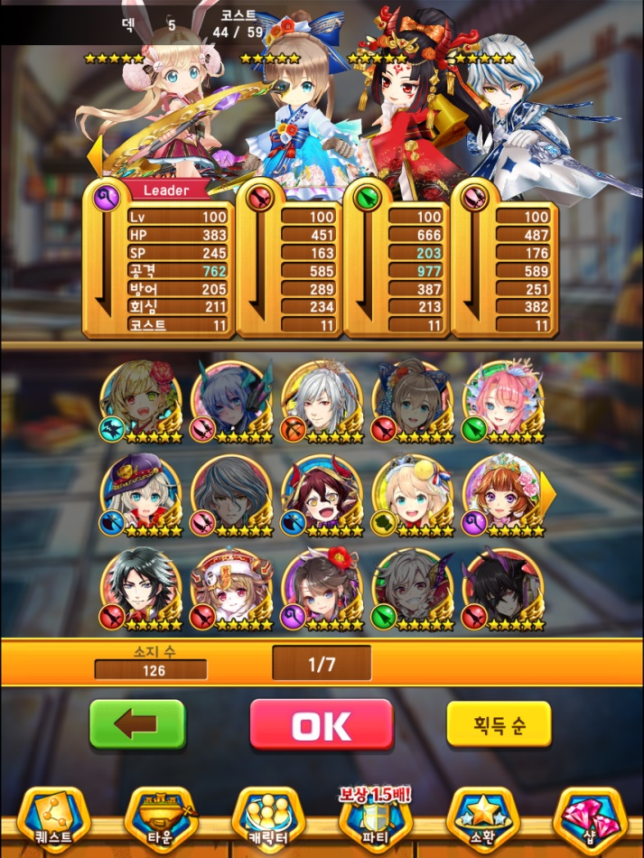
캐릭터목록 & 파티구성
목록과 파티구성이 한 화면에 있는 경우
파티구성영역 :
캐릭터 개별, 혹은 파티 전체의
대략적인 능력을 유추할 수 있는 정보
보유캐릭터영역 :
파티에 구성할 수 있는 보유캐릭터
모두를 표시해 줌. 캐릭터를 확실하게
알아볼 수 있는 정보 위주로 출력.
캐릭터목록, 파티구성 등의 관리화면에서는 캐릭터의 비주얼요소와 정보요소가 혼합, 동일시 되게 사용하는 경우가 많음.
캐릭터 얼굴과 함께 심볼을 통해 클래스나 속성을 나타내고 별모양으로 등급을 표시해줌.
상세정보를 확인하지 않고서도 대략적인 캐릭터의 성능을 유츄할 수 있는 정보를 비주얼적으로 표시하려는 목적으로 추측.
각 캐릭터를 터치 시 캐릭터 상세정보와 함께 재료/재화를 통한 성장이나 장비장착 등의 세부 조정요소를 활용가능.
화면상단의 영역도 자주 사용하게 되는 경우인데 플레이를 위해 정보의 습득과 결정이 중요하기 때문이라고 판단됨.

Slide 37
핵심요소 | 고려사항
실시간 턴제 | 캐릭터의 조작 타이밍을 짐작할 수 있게 스테이터스로 표시해줄 필요가 있음.(요약정보에서는 캐릭터+장비의 능력치, 상세정보에서능 캐릭터와 장비 개별 능력치로 표현.
캐릭터 배치 | 상세정보를 일일이 확인하지 않고 빠르게 파티를 구성할 수 있도록 캐릭터유형, 속성을 그래픽요소로 표시해줄 필요가 있음.(짧게 자주 접속하는 경우를 고려)
타겟 표시 | 공격 우선순위의 이해가 어려울 수 있으므로 공통 우선순위, 특수조건에서의 우선순위를 표시해줄 필요가 있음.

Slide 38
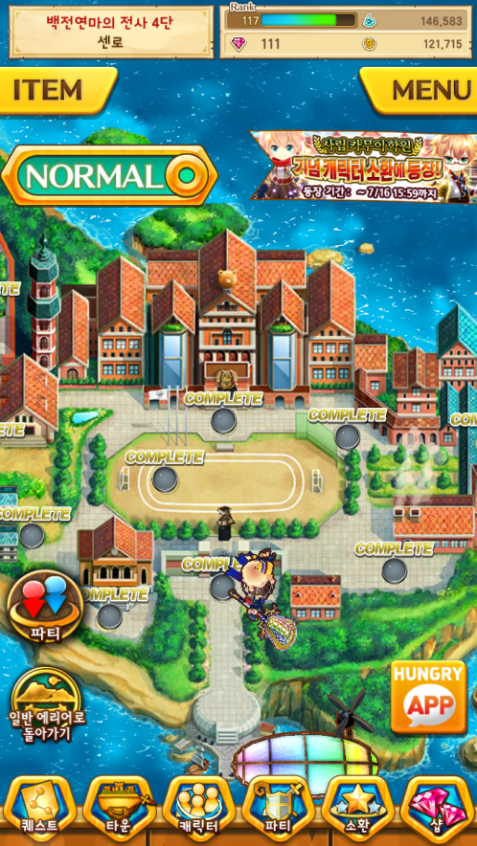
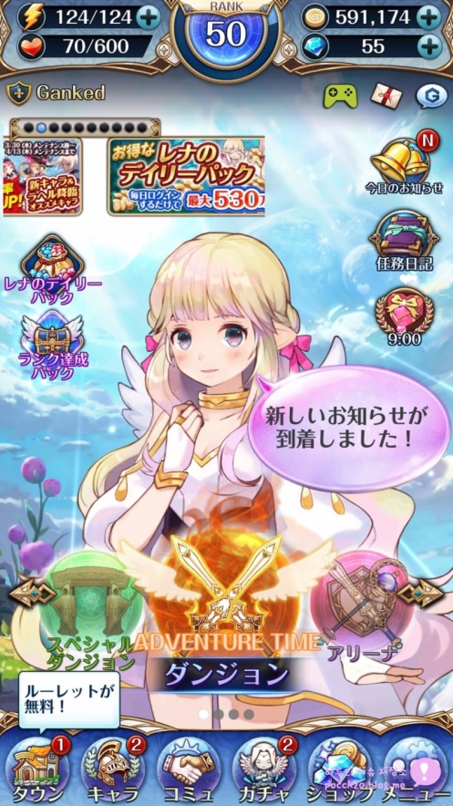
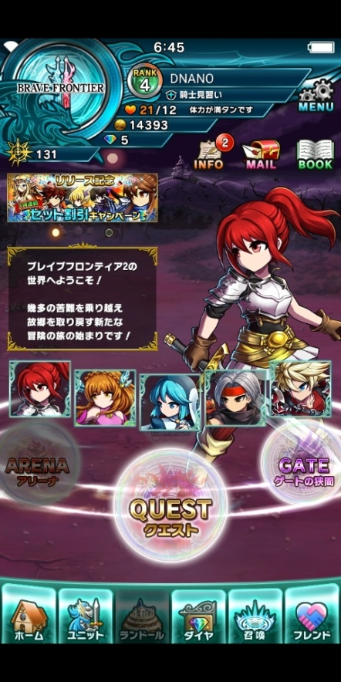
로비화면
정보영역 :
계정정보(레밸, 재화)
공지, 이벤트 배너 등
비주얼영역 :
그래픽 적인 요소
컨텐츠 영역 :
컨텐츠 혹은 관리메뉴
정보영역 (화면 상단) | 세로 포맷의 모바일 화면 구성에서 엄지손가락으로 조작하기 힘들기 때문에 직접 조작이 없거나 조작을 통해 정보를 확인 하는 기능 혹은 자주 사용하지 않는 기능들을 배치하였다고 판단됨.
비주얼영역 (화면 중간) | 직접적인 조작이 거의 없는 영역으로 화면에서 가장 잘 보이는 구간. 주로 메인캐릭터 혹은 메인파티는 유저가 가장 많은 노력을 투자한 대상이므로 게임 접속 시 자신의 노력과 게임에 대한 애정도를 마주하게끔 유도를 한 것으로 추정됨.
컨텐츠영역 (화면 하단) | 직접 플레이하는 컨텐츠나 컨텐츠를 즐기기 위한 관리메뉴 등 자주 사용하는 기능들이 엄지손가락으로 조작하기 쉬운 화면 하단에 배치한 것으로 판단 됨.

Slide 39
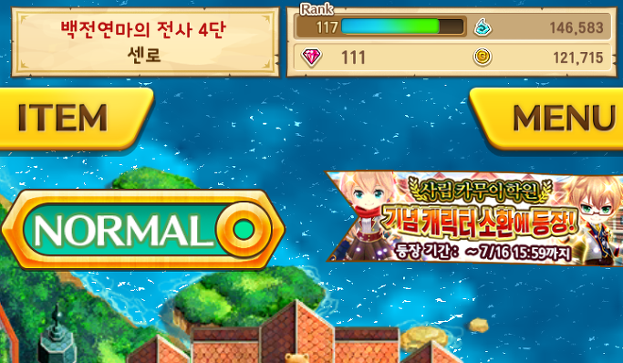
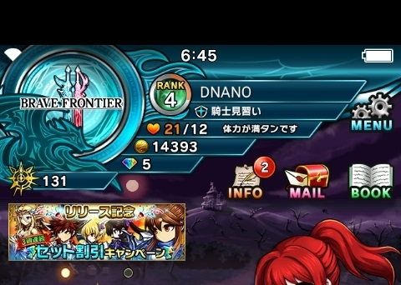
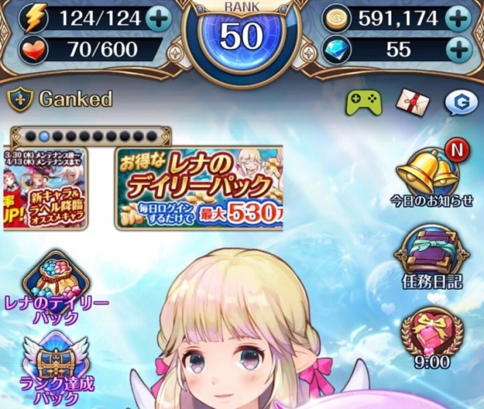
로비화면 - 정보영역
게임 | 내용
하얀 고양이 프로젝트 | 계정의 등급, 닉네임, 계정랭크, 보유재화, 인벤토리 버튼, 메뉴버튼, 난이도버튼, 이벤트배너 배치.
브레이브 프론티어 | 데이터연결상태, 현재시간, 배터리상태, 계정랭크, 닉네임, 메뉴버튼, 스테미너, 보유재화, 공지, 우편함, 도감 열람, 이벤트배너 배치.
나이츠 크로니클 | 스테미너, 우정포인트, 계정랭크, 보유재화, 우편함, 이벤트배너, 공지, 패키지상품 버튼 배치.

Slide 40
로비화면
정보영역 :
계정정보(레밸, 재화)
공지, 이벤트 배너 등
비주얼영역 :
그래픽 적인 요소
(주로 캐릭터)
컨텐츠 영역 :
자주 플레이 하는
컨텐츠 혹은 관리메뉴
정보영역 (화면 상단) | 세로 포맷의 모바일 화면 구성에서 엄지손가락으로 조작하기 힘들기 때문에 직접 조작이 없거나 조작을 통해 정보를 확인 하는 기능 혹은 자주 사용하지 않는 기능들을 배치하였다고 판단됨.
비주얼영역 (화면 중간) | 직접적인 조작이 거의 없는 영역으로 화면에서 가장 잘 보이는 구간. 주로 메인캐릭터 혹은 메인파티는 유저가 가장 많은 노력을 투자한 대상이므로 게임 접속 시 자신의 노력과 게임에 대한 애정도를 마주하게끔 유도를 한 것으로 추정됨.
컨텐츠영역 (화면 하단) | 직접 플레이하는 컨텐츠나 컨텐츠를 즐기기 위한 관리메뉴 등 자주 사용하는 기능들이 엄지손가락으로 조작하기 쉬운 화면 하단에 배치한 것으로 판단 됨.

Slide 41
인터페이스 컨셉
세계관과 소재에 어울리는 인터페이스 컨셉으로 스마트폰 컨셉의 인터페이스를 선택.
보급률도 높고 가장 가까이, 많은 시간을 함께하는 도구로 익숙함.
스마트폰 디바이스로 본인의 캐릭터를 관리한다는 느낌을 주기 위해
전투는 테이블 위에서 홀로그렘으로 출력시켜 연출한다는 컨셉
인터페이스 전체 컨셉은 앨리스기어아이기스 참고(?)
도감/스토리 열람 | 갤러리
옵션/설정 | 옵션/설정
캐릭터관리/파티구성 | 어플리케이션 관리(?)
전투 컨텐츠(PVE, PVP) | 테이블 위 보드게임을 올린 느낌
커뮤니티 컨텐츠 | 연락처/메신저

